Slide 1
Вакансии педагогических работников МКОУ «Панкрушихинская сош имени Героя Советского Союза Д.А. Бакурова», ожидаемые к открытию на начало 2024-2025 учебного года

Slide 2
Панкрушихинский район
Расположен в северо-западной части Алтайского края. Входит в Каменский образовательный округ. Районный центр – с.Панкрушиха - находится в 280 км. от Барнаула и в 10 километрах от ближайшей железнодорожной станции Панкрушиха.

Slide 3
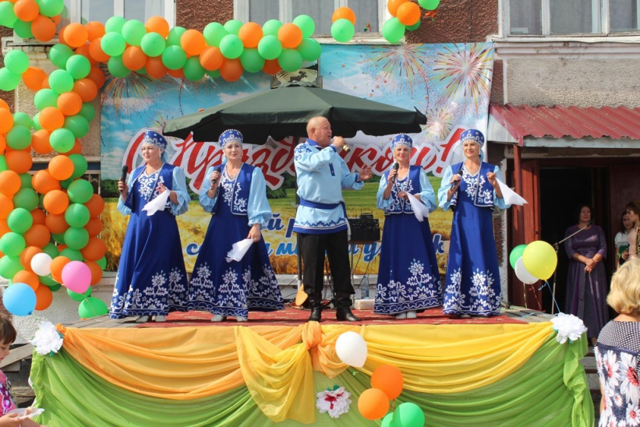
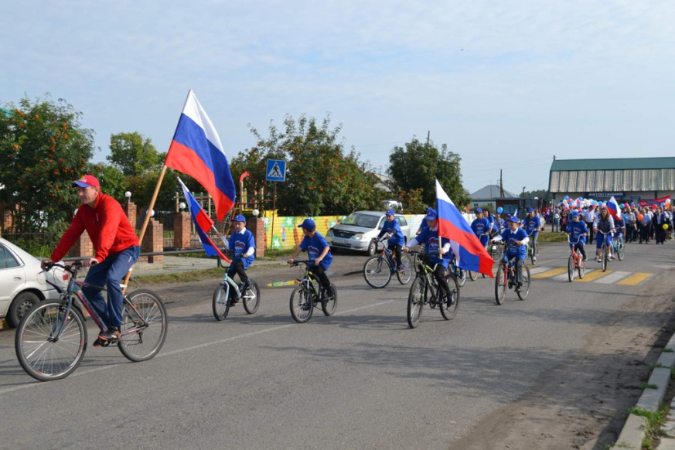
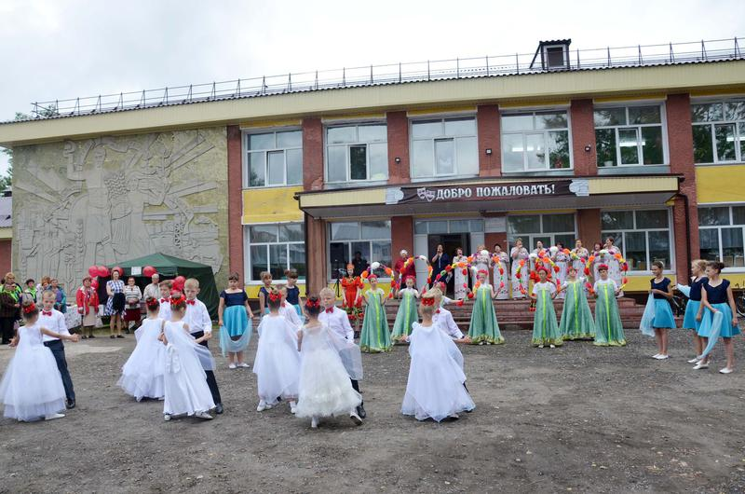
с.Панкрушиха
Дата основания: 1759г.
Население: около 5000 чел

Slide 4
Транспортная доступность
Регулярное автобусное сообщение, 10 автобусных маршрутов ежедневно отправляются по различным междугородним направлениям: г.Новосибирск, г.Барнаул, г.Камень-на-Оби, г.Славгород, г.Яровое.

Slide 5
Экономика
В селе находится ООО «Панкрушихинский пищекомбинат». Производит мучные кондитерские изделия, торты и пирожные недлительного хранения, мясные полуфабрикаты. Реализуют мясные изделия.
Работают более 50 предприятий различного профиля: коммунальные, частные и фермерские хозяйства. Имеются магазины индивидуальных предпринимателей и крупные сетевые «Мария-Ра», «Аникс», «Магнит». МФЦ, .Панкрушихинский территориальный центр по обслуживанию престарелых граждан, 3 аптеки, почтовое отделение, банки, муниципальный информационно-консультационный центр поддержки предпринимательства.

Slide 6
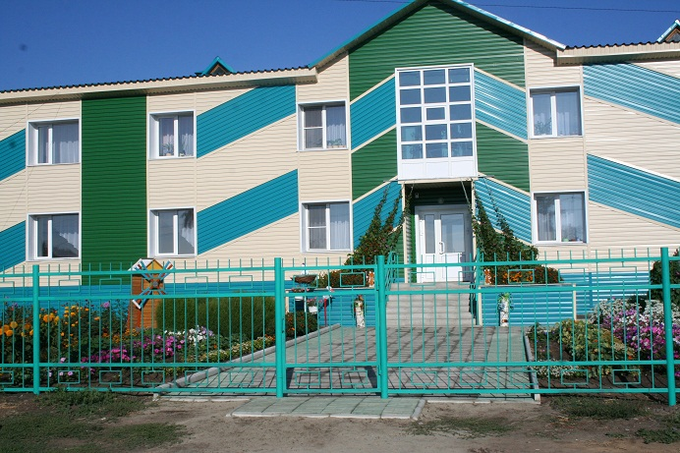
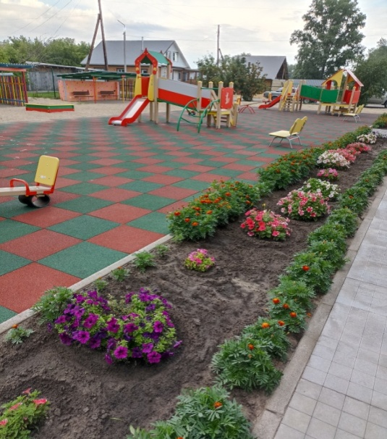
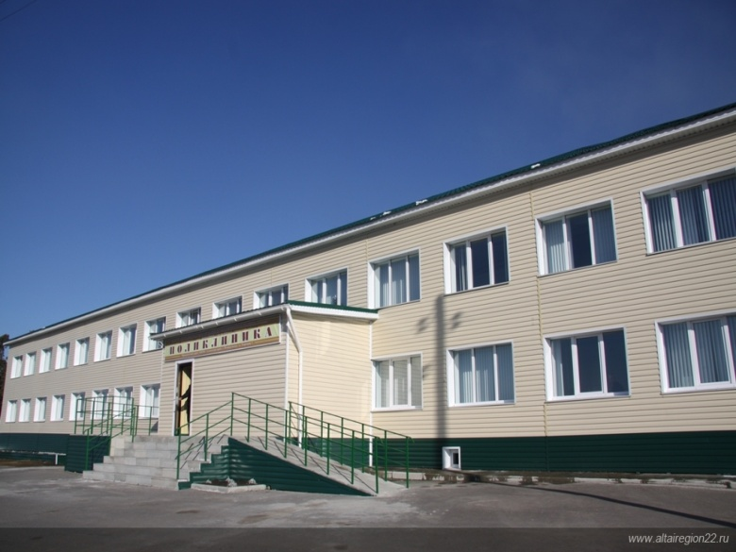
Социальная сфера
Имеется:
Центр детского творчества
Центр помощи детям оставшимся без попечения родителей
два детских сада (после капитального ремонта)
центральная районная больница,
районный дом культуры (после капитального ремонта, современный кинозал)
Библиотеки взрослая и детская
музыкальная школа
парк для детей в центре села

Slide 7
МКОУ «Панкрушихинская сош имени Героя Советского Союза Д.А. Бакурова»
Адрес: 658760, Алтайский край, Панкрушихинский район, с. Панкрушиха, ул. Зеленая, д.2
Адрес сайта: https://shkolapankrushixa-r22.gosuslugi.ru
Количество обучающихся – 652
Обучение в 1 смену
Средняя наполняемость классов – 20 уч-ся
Директор Ермакова Елена Александровна
Тел. 8(38580)22159, 906-962-85-26

Slide 8
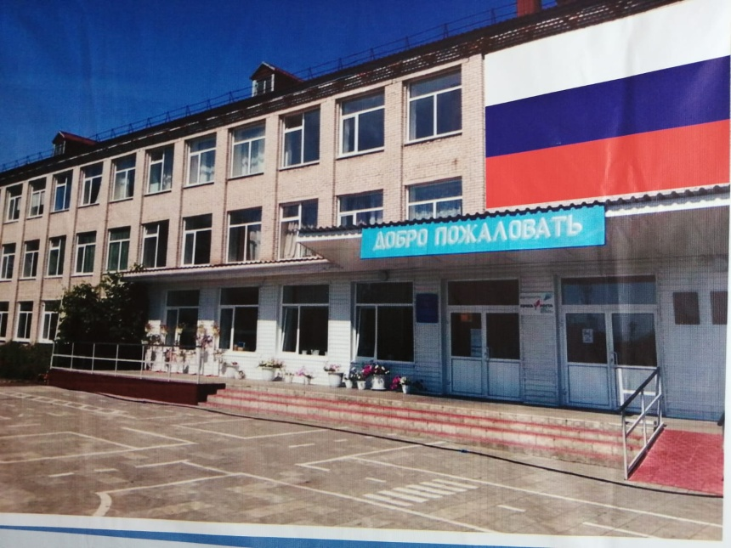
Сведения о вакансии
Должность: учитель
Предмет: математика
Учебная нагрузка: 18 часов
Дополнительная нагрузка: классное руководство, внеурочная деятельность

Slide 9
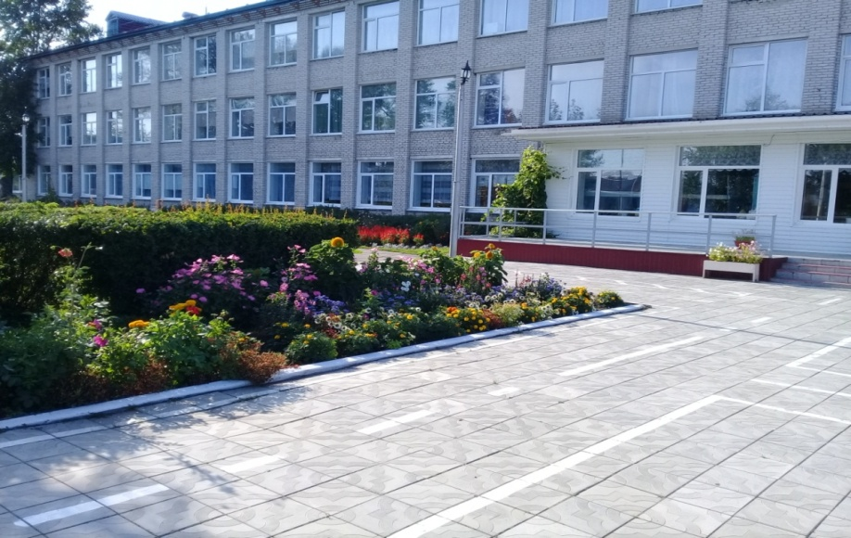
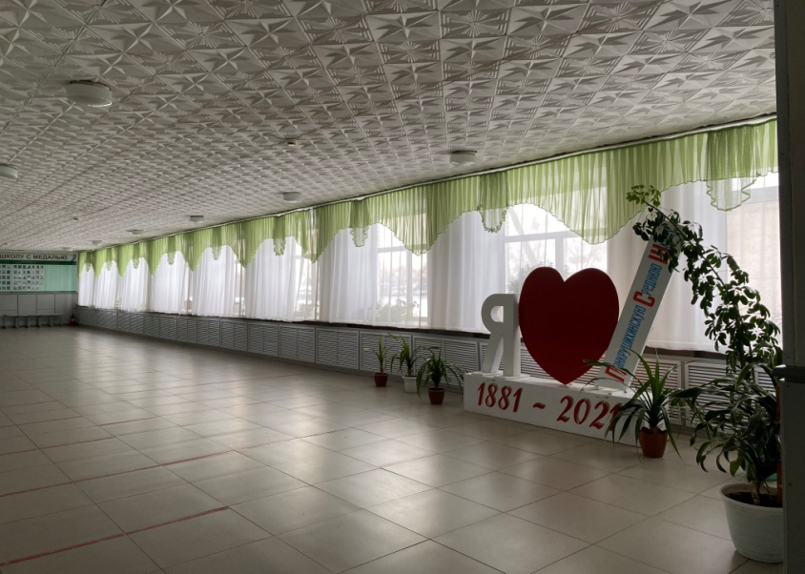
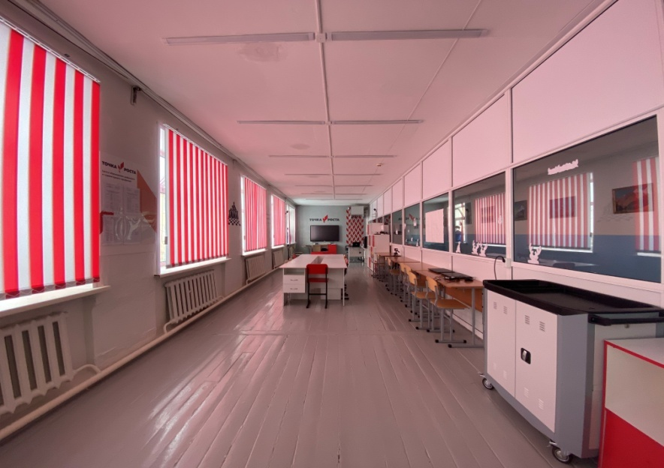
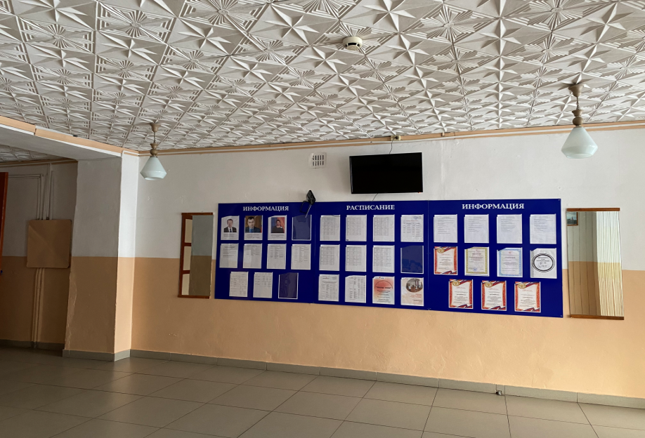

Slide 10
МЕРЫ СОЦИАЛЬНОЙ ПОДДЕРЖКИ
компенсация коммунальных услуг – 2800,00 рублей;
возможность получения выплаты 1 млн.рублей в рамках программы «Земский учитель» в 2024 году
ежемесячная надбавка к заработной плате в размере 30% от оклада в первый год работы, 20% от оклада - второй год работы, 10% от оклада третий год работы;
выплата «подъемных» из средств муниципального бюджета 50000 рублей (выпускникам ВУЗа и ССУЗа);
частичная компенсация аренды жилья

Slide 11
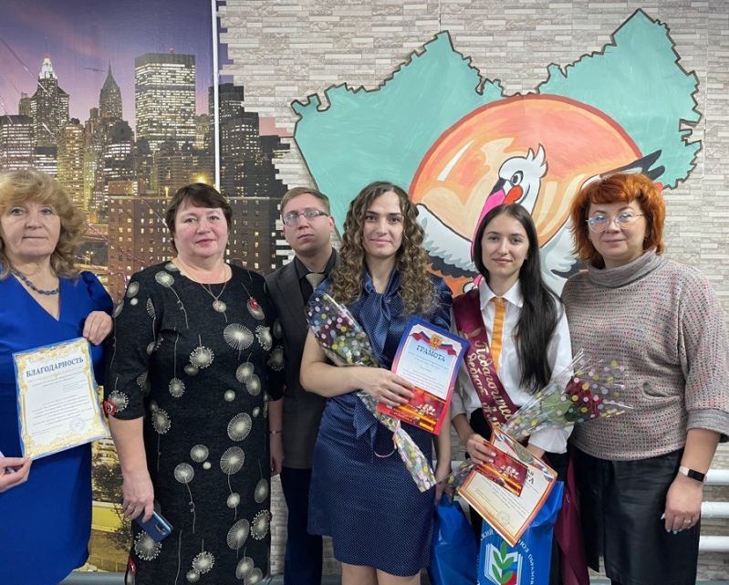
Меры методической поддержки молодого специалиста
Молодые педагоги района участвуют в семинарах, конкурсах, в том числе в конкурсе профессионального мастерства «Учитель года. Педагогический дебют».
С целью содействия адаптации и профессионального становления за молодыми педагогами закрепляются наставники из числа опытных педагогов.

